Slide 1
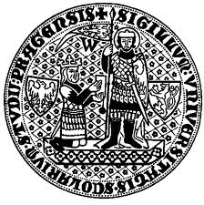
JMB113 Úvod do teritoriálních studií 8. Problematika identity – náboženství, národy a nacionalismus Volební geografie .
Vyučující:
Kryštof Kozák
čtvrtek, 12:30-13:50, místnost J1037

Slide 2
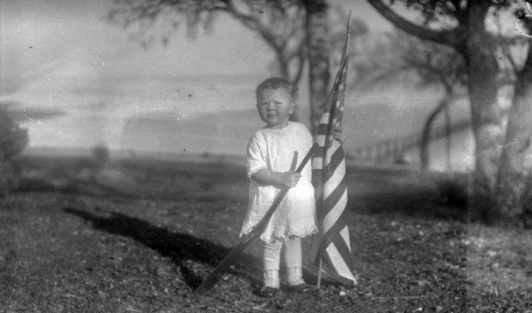
Identita - the qualities, beliefs, personality, looks and/or expressions that make a person (self-identity) or group (particular social category or social group).
Vlastní identita (personal identity) x společenská, kulturní identita

Slide 3
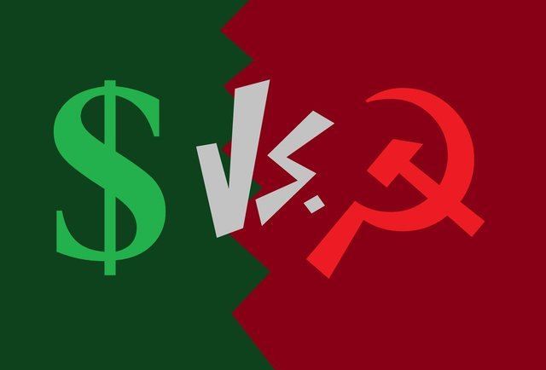
Proces tvorby identity
Identita se může vztahovat k rasové, etnické, národní, náboženské příslušnosti, ale i k genderové, profesní, kulturní atd.
Identita může být konstruována či dekonstruována
“Identity is two-sided. Because it presupposes an ‘other’ against which the self defines itself and its construction ‘excludes’ others, when identity differences correspond to struggles over scarce material resources, notably land, the result is protracted conflict” (Hinnebusch, p.148)

Slide 4
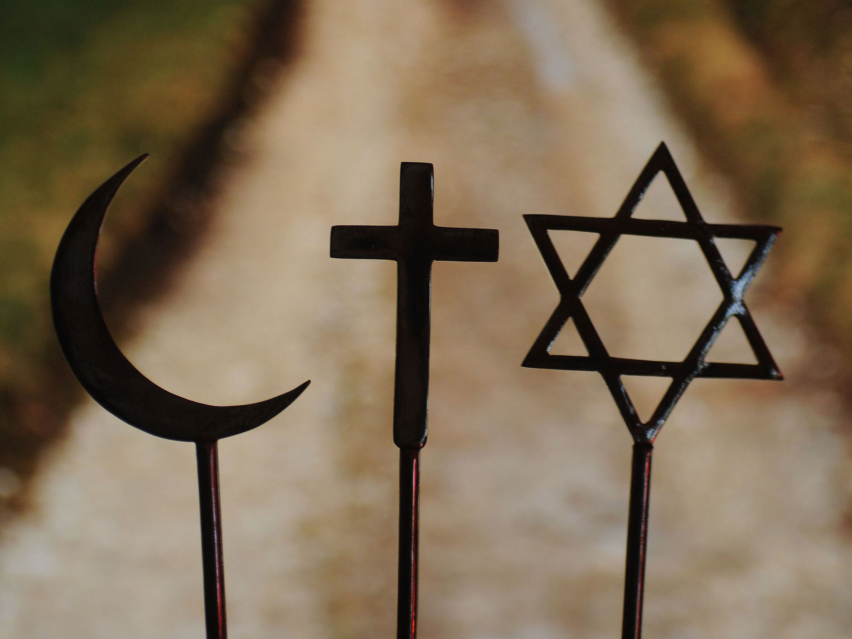
Náboženství – kontext a souvislosti
náboženství x identita
náboženství x politika
náboženství x teritorialita
náboženství x kultura
náboženství x sociální kontrola
Náboženství vs. přesvědčení
Jaká jsou kritéria rozhodování?
Za co je člověk ochoten jít na barikádu?
Kdy je rozumný kompromis už kolaborací?

Slide 5
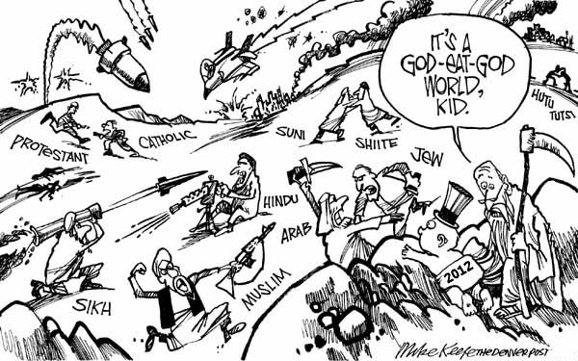
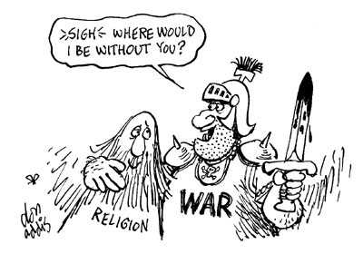
Náboženství jako munice?

Slide 6
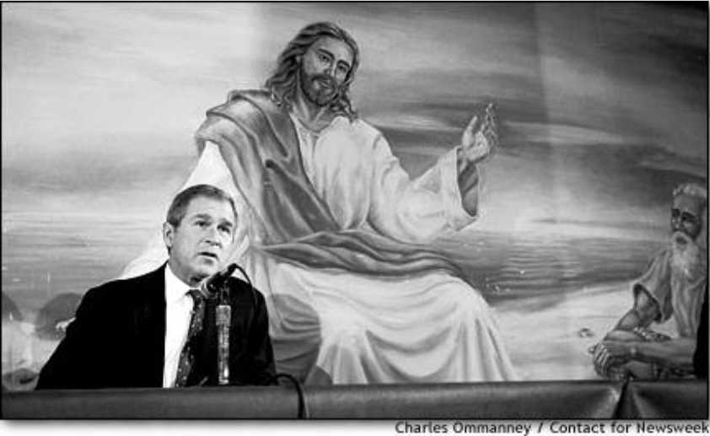
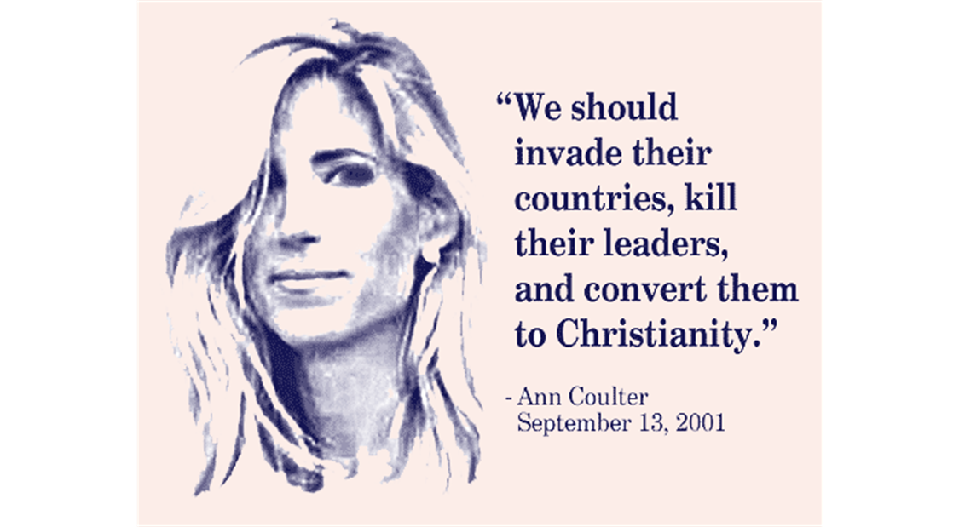

Slide 7
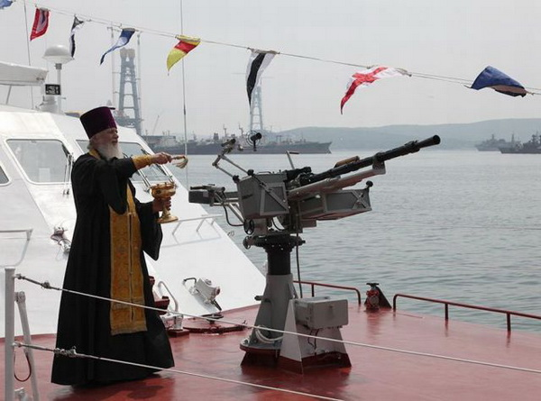
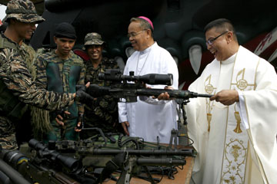
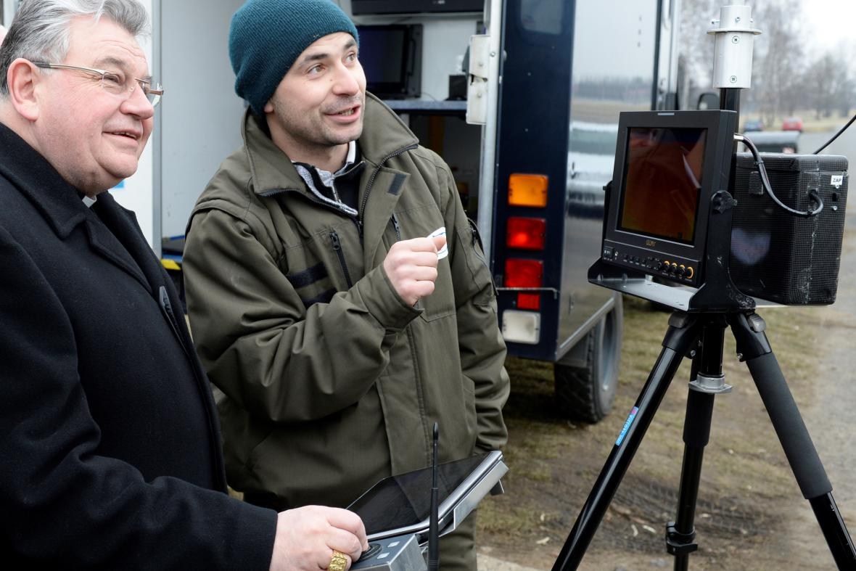
Náboženství x státní moc

Slide 8
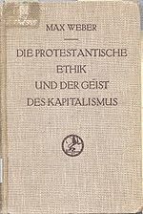
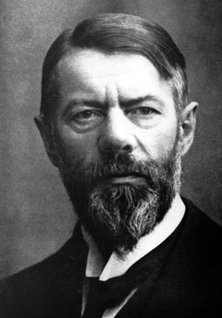
Akademická celebrita: Max Weber (1864-1920)
Protestantská etika a duch kapitalismu (1905)
Kalvínský životní styl nabádá k šetrnosti, střídmosti a střízlivosti, k životu naplněnému praktickými aktivitami a zřeknutím se okázalého a rozhazovačného způsobu života, zisk se tak stává racionálním sebeúčelem
Predestinace – jen určitý počet duší bude přijat do nebe, spasen. Jak si místo „rezervovat“? Prací!
Zisk je znamení správného jednání a boží přízně; neúspěch znamená potřebu pracovat lépe

Slide 9
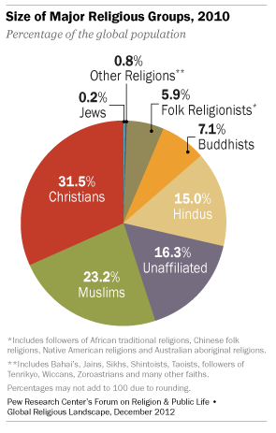
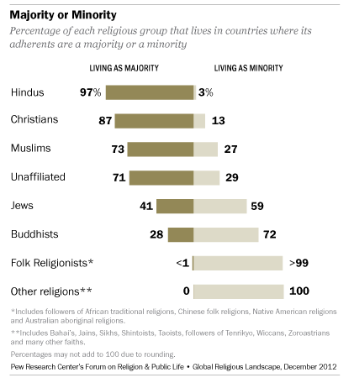
Hlavní náboženské skupiny

Slide 10
Hlavní náboženské skupiny (www.adherents.com)
Christianity: 2.1 billion
Islam: 1.3 billion
Secular/Nonreligious/Agnostic/Atheist: 1.1 billion
Hinduism: 900 million
Chinese traditional religion: 394 million
Buddhism: 376 million
primal-indigenous: 300 million
African Traditional & Diasporic: 100 million
Sikhism: 23 million
Juche: 19 million
Spiritism: 15 million
Judaism: 14 million
Baha'i: 7 million
Jainism: 4.2 million
Shinto: 4 million
Cao Dai: 4 million
Zoroastrianism: 2.6 million
Tenrikyo: 2 million
Neo-Paganism: 1 million
Unitarian-Universalism: 800 thousand
Rastafarianism: 600 thousand
Scientology: 500 thousand

Slide 13
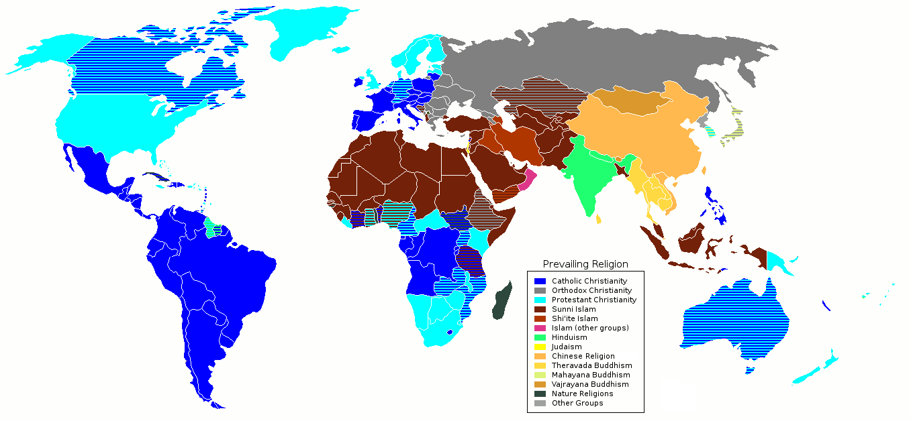
Manipulativní mapy – politické znázorňování náboženství

Slide 14
Chybná mapa: Bangladéš, Irák, Šrí Lanka

Slide 15
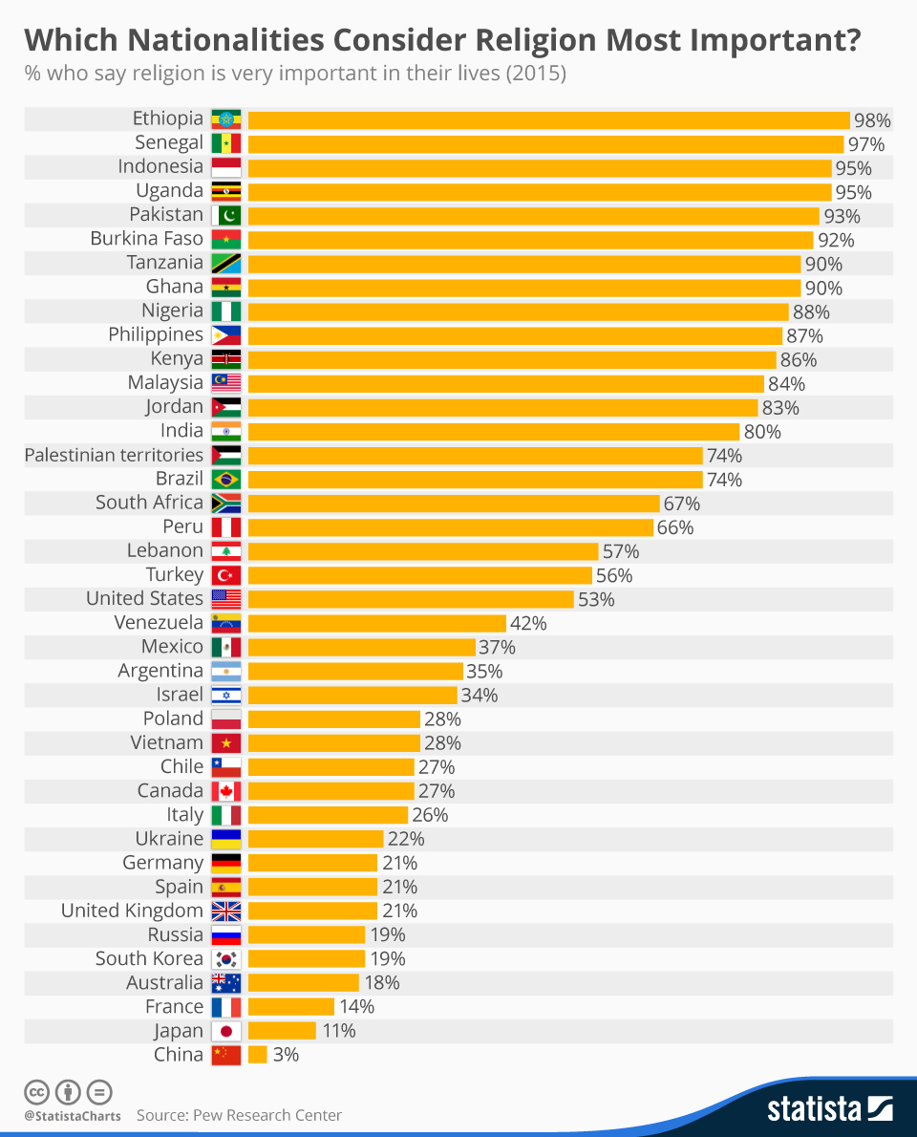
Religiozita

Slide 16
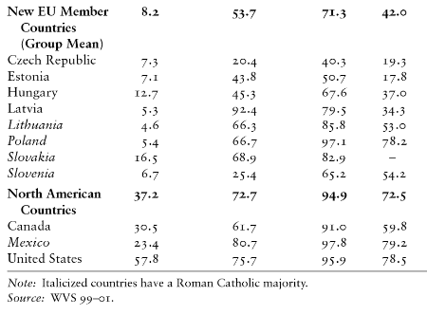

Slide 17
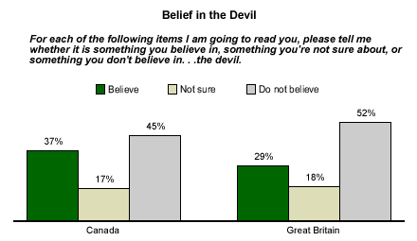

Slide 18
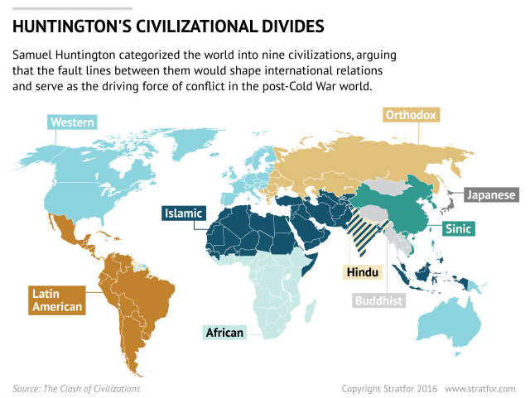
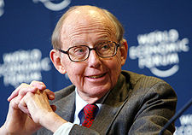
Samuel P. Huntington: Střet civilizací, definovaných nábožensky (1993)
Jeho teorie tvrdí, že v budoucnu budou světové konflikty probíhat zejména mezi kulturními, nikoliv mezi jednotlivými zeměmi v rámci jednotlivých celků

Slide 19
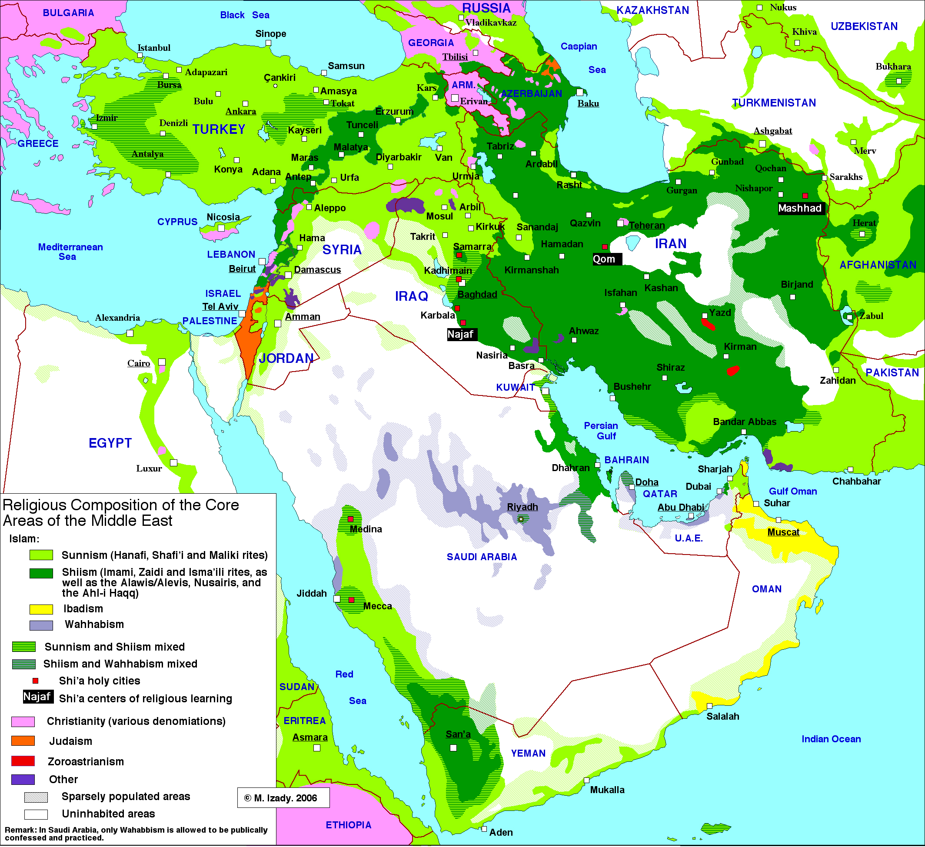
Kritika Huntingtona
rozdílné náboženství nemusí vést ke konfliktu
náboženství není nutně určujícím prvkem identity (jazyk, sociální postavení, gender)
pomíjí důležité další zdroje konfliktů – přírodní zdroje, územní spory politických celků, lokální etnické konflikty
vytváří umělou vizi jednotného Západu
Edward Said: The Clash of Ignorance

Slide 20
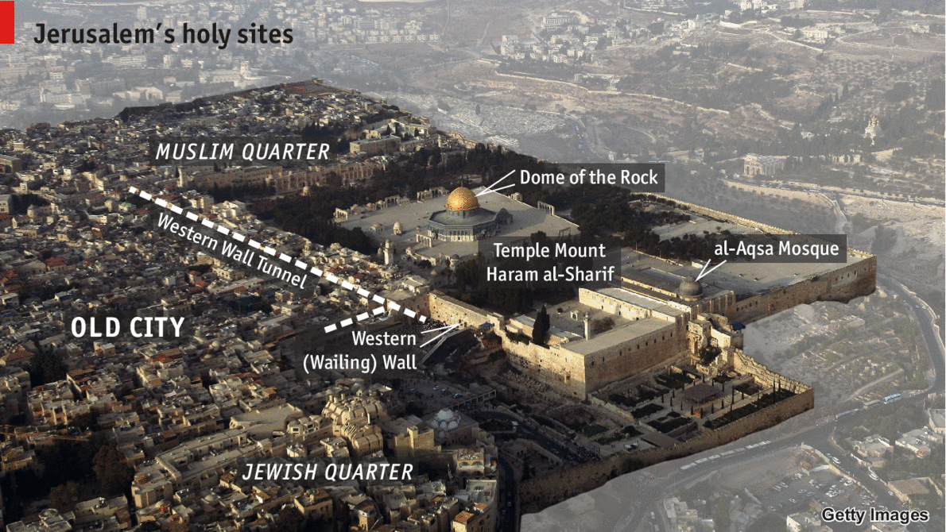
Jeruzalém – střetávání tří náboženství

Slide 21
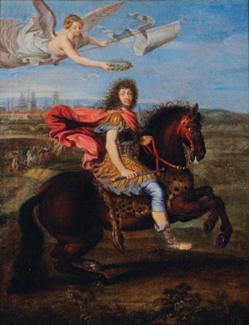
Religion is the substitute worldview for those who have no tie to a nation-state. Whereas leaders may use religeopolitical codes as incentives for mobilisation, for the masses religion means an escape from the harsh reality of daily life, the promise of peace rather than war.
(Gertjan Dijkink, 2006)
Panovník z „milosti boží“

Slide 22
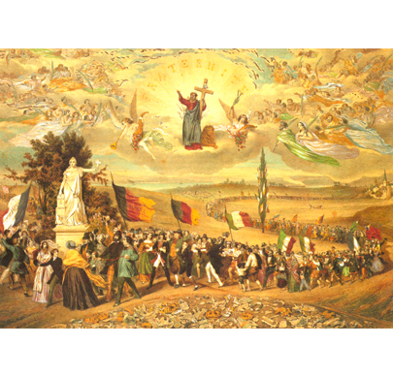
Národ (nation) x Lid (people, volk)
18. století – nation a people synonyma pro „soubor obyvatel žijících na zřetelně vymezeném území pod vládou jediného panovníka“ (Hroch 2003)
Otázka „práva“ na národní existenci je politizována až v průběhu revolucí 1848-1849

Slide 23
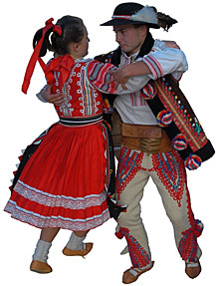
Národní identita
Jaké jsou nutné znaky:
Společný jazyk?
Společné dějiny?
Společný prostor?
Společná vláda?
Společná kultura?
Společní předkové?
Společné náboženství?
Lze národní identitu vykonstruovat?

Slide 24
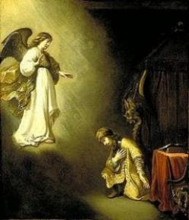
„Posvátná dimenze“ národa (Smith 1999, 2000)
Etnická vyvolenost
Posvátné teritorium
Etno-historie – „zlatý věk“ národa
Národní oběť

Slide 25
Anthony D. Smith – podmínky pro vznik národa:
Pevná domovina (současná, historická)
Vysoká míra autonomie
Nepřátelské prostředí
Vzpomínky na bitvy
Posvátná místa
Jazyk a psané texty
Zvláštní zvyky
Historické záznamy a myšlení
Společná mytologie

Slide 26
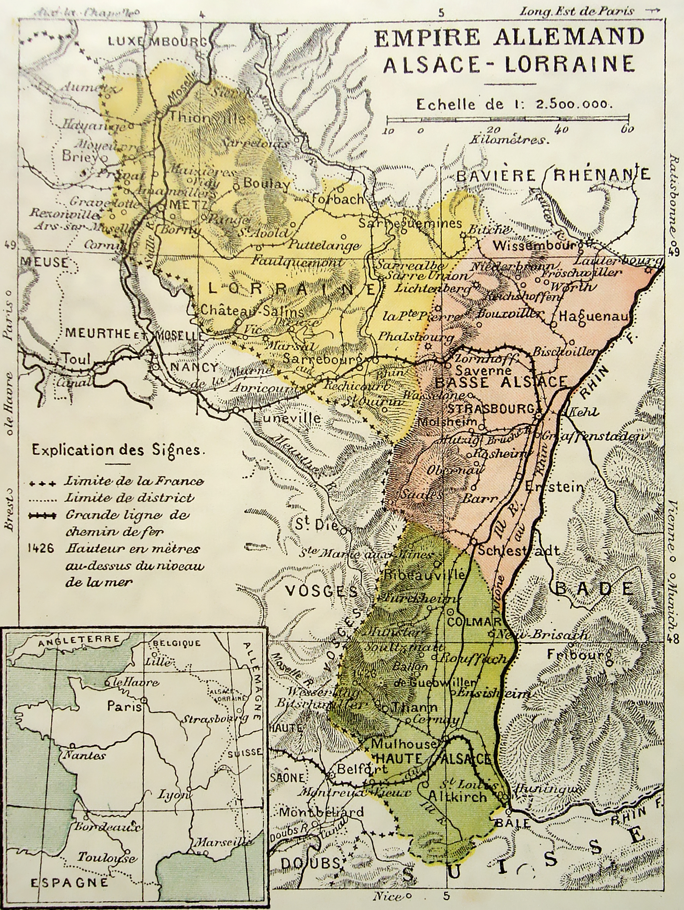
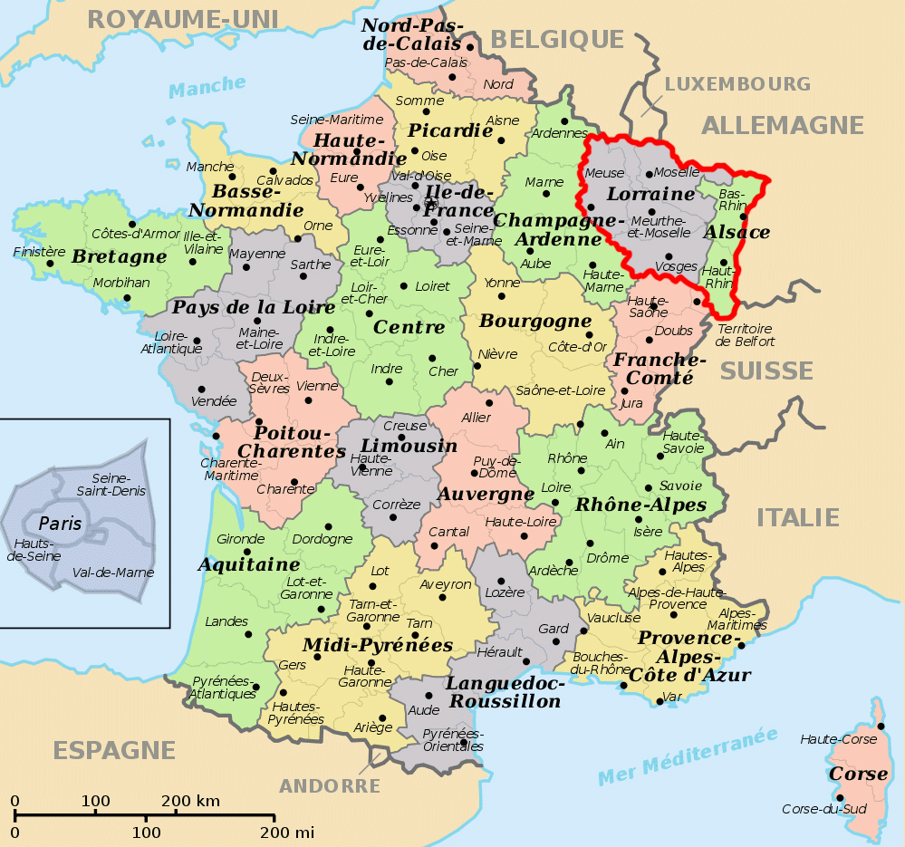
Ernest Renan – subjektivní pocit příslušnosti k národu jako jediné objektivní kritérium

Slide 27
Josef Mathauser – Praotec Čech na hoře Říp

Slide 28
Eugene Delacroix, 1830

Slide 29
Manifest Destiny – Zjevný úděl
1872 John Gast: American Progress

Slide 30
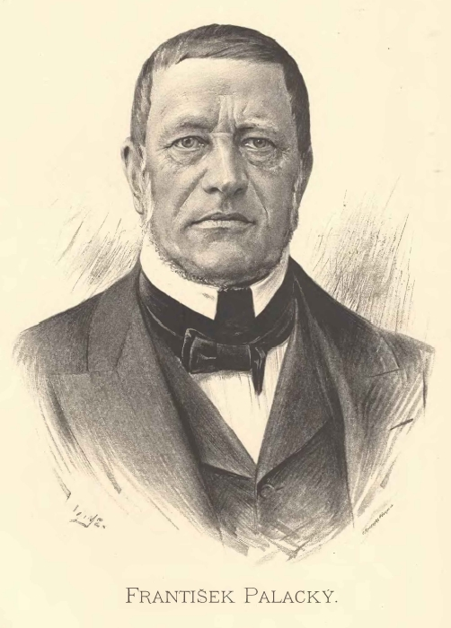

Slide 31
Germania, 1848

Slide 34
Formování národů – primordialisté a modernisté
Miroslav Hroch: Na prahu národní existence (1999)
národ je intelektuálním produktem, následně laicizovaným do masového hnutí
Ernest Gellner: Nations and Nationalism (1983)
„Nacionalismus není probouzením národů k sebeuvědomění: vynalézá národy tam, kde neexistují“
Nacionalismus: zatímco v 19. stol. byl tvořivý a pokrokový, ve 20. stol. dostal destruktivní povahu (Schieder)

Slide 35
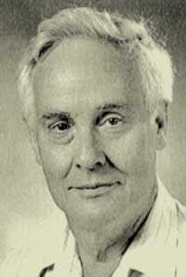
Akademická celebrita: Benedict Anderson (1936-2015)
Imagined Communities (1983)
Národ se může stát národem teprve tehdy, když si každý z jeho příslušníků je schopen představit, že je příslušníkem pospolitosti s lidmi, které nikdy osobně nepoznala nepozná a kteří žijí na teritoriu, které si může rovněž pouze představovat. (Hroch, 2003)
Národ je „pomyslné politické společenství – a to existující v představách jako společenství ze samé své podstaty vnějškově ohraničené a svrchované“
Radikální konstruktivisté – národ je možno vcelku libovolně „vynalézt“ za předpokladu, že si to bude přát dostatečně vlivná skupina a bude k tomu mít dostatečné prostředky výchovné a informační.

Slide 36
Nacionalismus a teritoriální studia
Soupeření o území s jinými národy, často symbolické důvody, etnické čistky?
Požadavek na jednotnou vládu pro příslušníky jednoho “národa”
Právo národů na sebeurčení v. terorismus
Nutnost často radikálně změnit hranice vs. ochrana teritoriální integrity?
http://en.wikipedia.org/wiki/List_of_separatist_movements

Slide 37
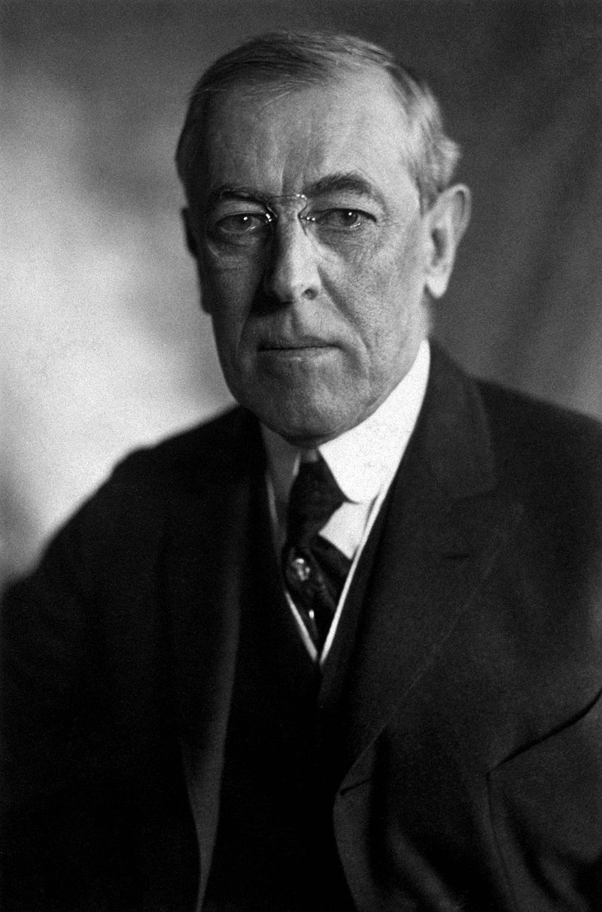
Národ versus stát
Národní stát, národ bez státu (stateless nation)
Proč je nezávislost Kosova (Abcházie, Jižní Osetie) v pořádku? Proč ne?
Jaké jsou hlavní argumenty pro a proti? Separatismus x právo na sebeurčení
Karl W. Deutsch – národ jako „pospolitost komplementární komunikace“, tedy skupina, jejíž příslušníci jsou schopni vzájemně komunikovat snáze, komplexněji a intenzivněji než s příslušníky jiných skupin

Slide 38
Východní Ukrajina? Novorusko?

Slide 39
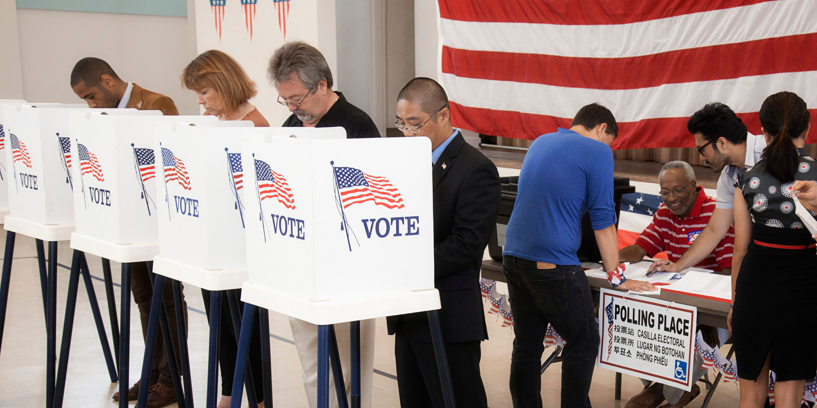
Regiony, oblasti, volby a politika
Stabilní podpora politické straně?
Regionální politická identita?
Proč jsou volební výsledky regionálně tak různé?
Proč se mění regionální podpora v čase?

Slide 40
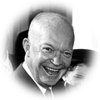
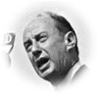
1956 Eisenhower vs. Stevenson

Slide 41
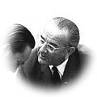
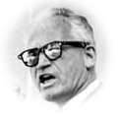
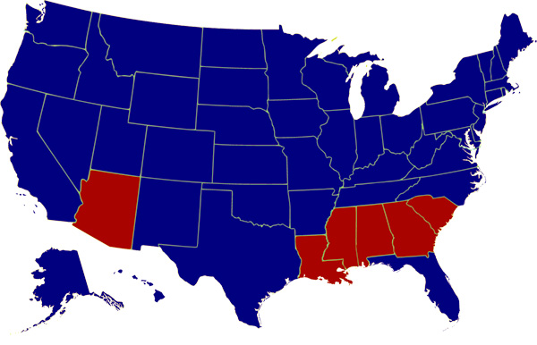
1964 Johnson v. Goldwater

Slide 42
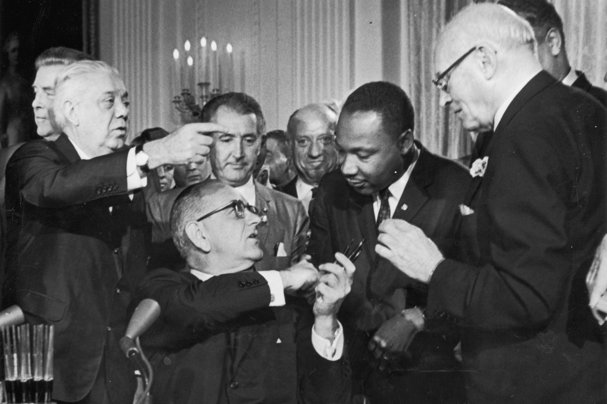
Civil Rights Act of 1964 (zákon o občanských právech)

Slide 43
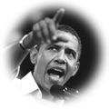
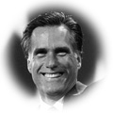
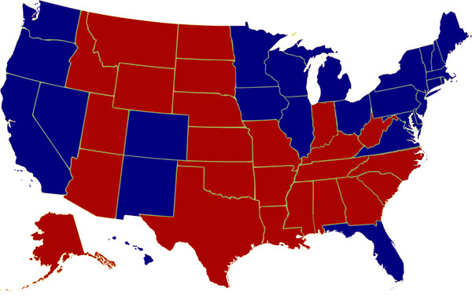
2012 Obama v. Romney

Slide 44
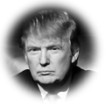
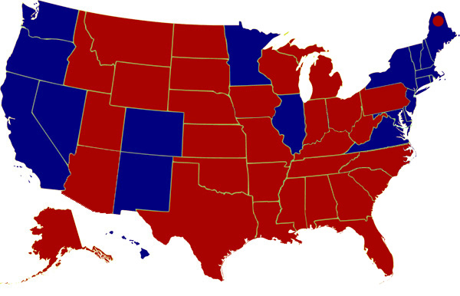
2016 Trump v. Clinton

Slide 45
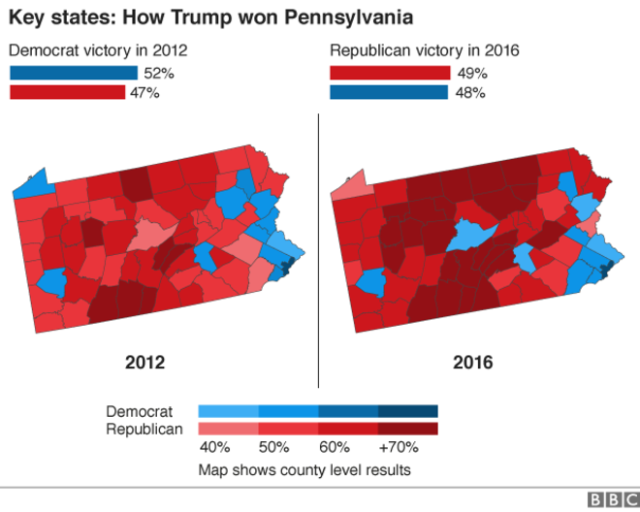
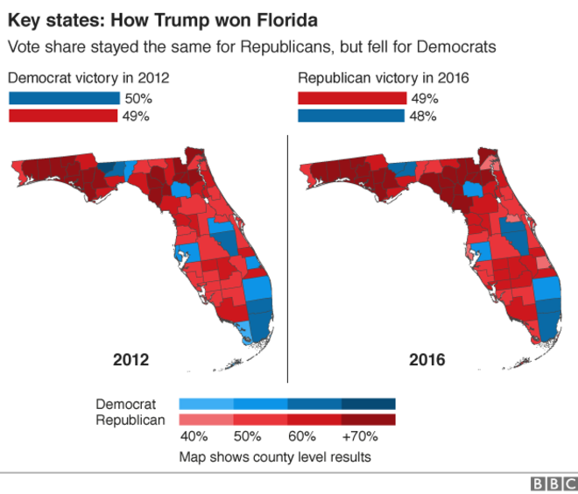

Slide 46
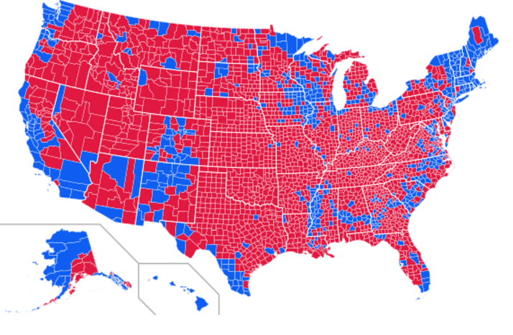
2012 Obama v. Romney, counties

Slide 47
Obama v. Romney 2012, counties

Slide 48
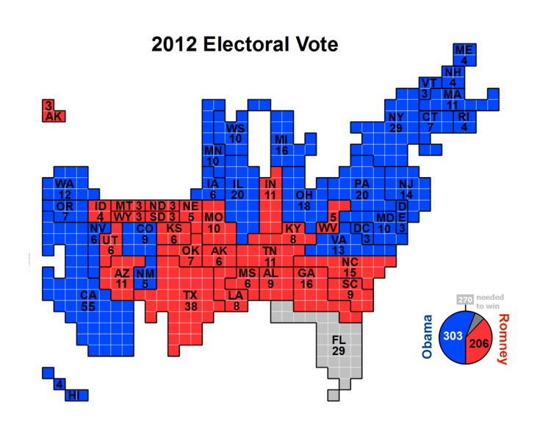
2012 Obama v. Romney, hlasy volitelů

Slide 49
Obama v. Romney 2012, míra vítězství v okresech

Slide 50
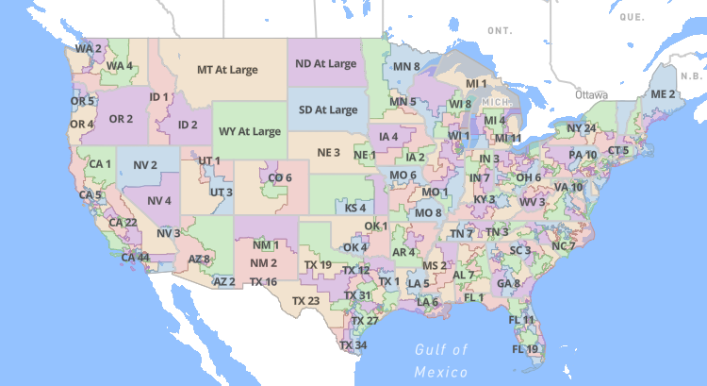
Volby do Kongresu: Sněmovna reprezentantů

Slide 51
Gerrymandering - účelové manipulování s hranicemi volebních obvodů (na základě znalosti volebních preferencí voličů) tak, aby došlo ke zvýhodnění politické strany, která úpravu volebních obvodů prosadila

Slide 53
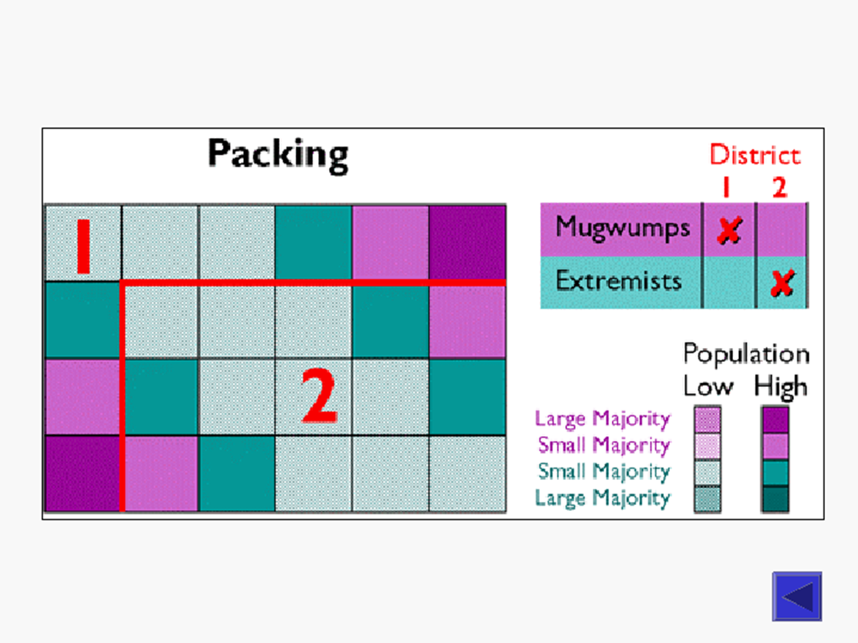
Diluting - Rozmělnění
Packing - Pěchování
Tkaničková metoda

Slide 54
Rasová diskriminace
Rasové zvýhodnění

Slide 56
NC-12 – Bezpečný distrikt: Mel Watt (1993-2014), Alma Adams (2014-)

Slide 57
Cook PVI (partisan voting index)

Slide 59
Abbott v. Perez
(2018)

